Slide 1

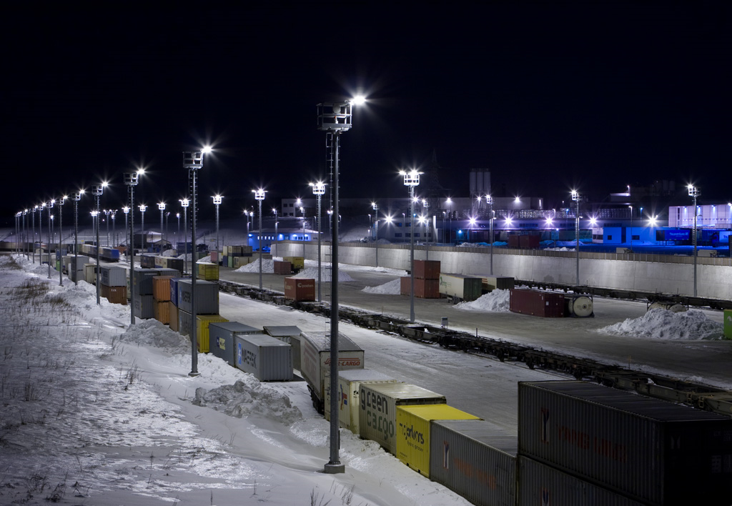


NTP godsanalyse
- kommentarer
Informasjonsmøte KS
30.10.2015
- Joachim Weißer -
Foto: Øyvind Idland

Slide 2
Bakgrunn for NTP godsanalyse
NTP 2014-2023:
«Regjeringen vil (…) gjennomføre en bred analyse av godstransport for å kartlegge muligheter og virkemidler for videre styrking av godstransport på sjø og bane.»
→ Viktig løft av tema «godstransport»
Landsdekkende undersøkelse
Retningslinjer fra Samferdselsdepartement (april 2013)
  Kartlegging av dagens godsstrømmer og mulige framtidige logistikktrender
  Terminalstruktur og eierform
  Virkemidler og effekter

Slide 3
Mål med arbeidet
«Målet er å bidra til sikrere, mer miljøvennlig og samfunnsøkonomisk effektiv transport av gods. Overføring av gods fra veg til sjø og jernbane tilrettelegges der det bygger opp under målet»
«Offentlig perspektiv» ⬄ «næringslivsperspektiv»
«Målet er å bidra til sikrere, mer miljøvennlig, samfunnsøkonomisk og effektiv transport av gods. Overføring av gods fra veg til sjø og jernbane tilrettelegges der det bygger opp under målet»
Notes:
Kunne har tenkt meg å få et innblikk i elementer som gikk inn i diskusjonen rundt måldefinisjon

Slide 4

Organisering, dialog, metode
3 delprosjekter /rapporter
  Kartlegging og problemforståelse
  Offentlige godsterminaler
  Virkemidler og tiltak
Mange undersøkelser knyttet til de enkelte delprosjekter
Vanskelig for interesserte/berørte
aktører å følge prosjektet
  status, framdrift, foreløpige
  resultater/funn

Slide 5
Organisering, dialog, metode
Hente inn informasjon, kunnskap og ekspertise fra «prosjekteksterne»
Aktører fra næringslivet (transportsektor, vareeiere, interesseorganisasjoner etc.)
→ se på utfordringer fra et næringslivs-
perspektiv
Aktører som tidligere har
gjennomført lignende
undersøkelser
→ optimalisering

Slide 6
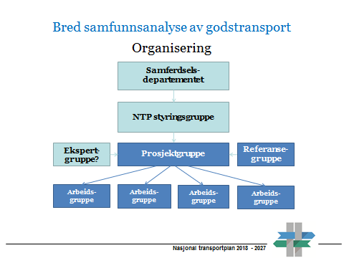
Organisering, dialog, metode
Planlagt organisering i en tidlig fase av prosjektet
Referansegruppe
Ekspertgruppe
Verksteder
Seminarer
Møte
Bieffekter av involvering
Notes:
Hadde vært fint å vite hvem som satt i disse grupper og hvordan gruppene ble involvert i arbeidet
Var det bare offentlige aktører/myndigheter som satt der eller var det også representanter fra transportsektoren/næringslivet?
En grov overblikk over møter, arrangement som ble gjennomført med aktører fra næringslivet/transportsektoren
Hva dere fikk ut av dem
Hvilke tilbakemeldinger fikk dere på arbeidet dere har gjort
Er det lokale/regionale forskjeller i tilbakemeldinger/bekymringer som enkelte aktører eller bransjer har
Er aktører enig med deres vurderinger
Det viktigste: Hva gjorde dere med all den kunnskap dere har samlet inn gjennom de nevnte arrangement

Slide 7
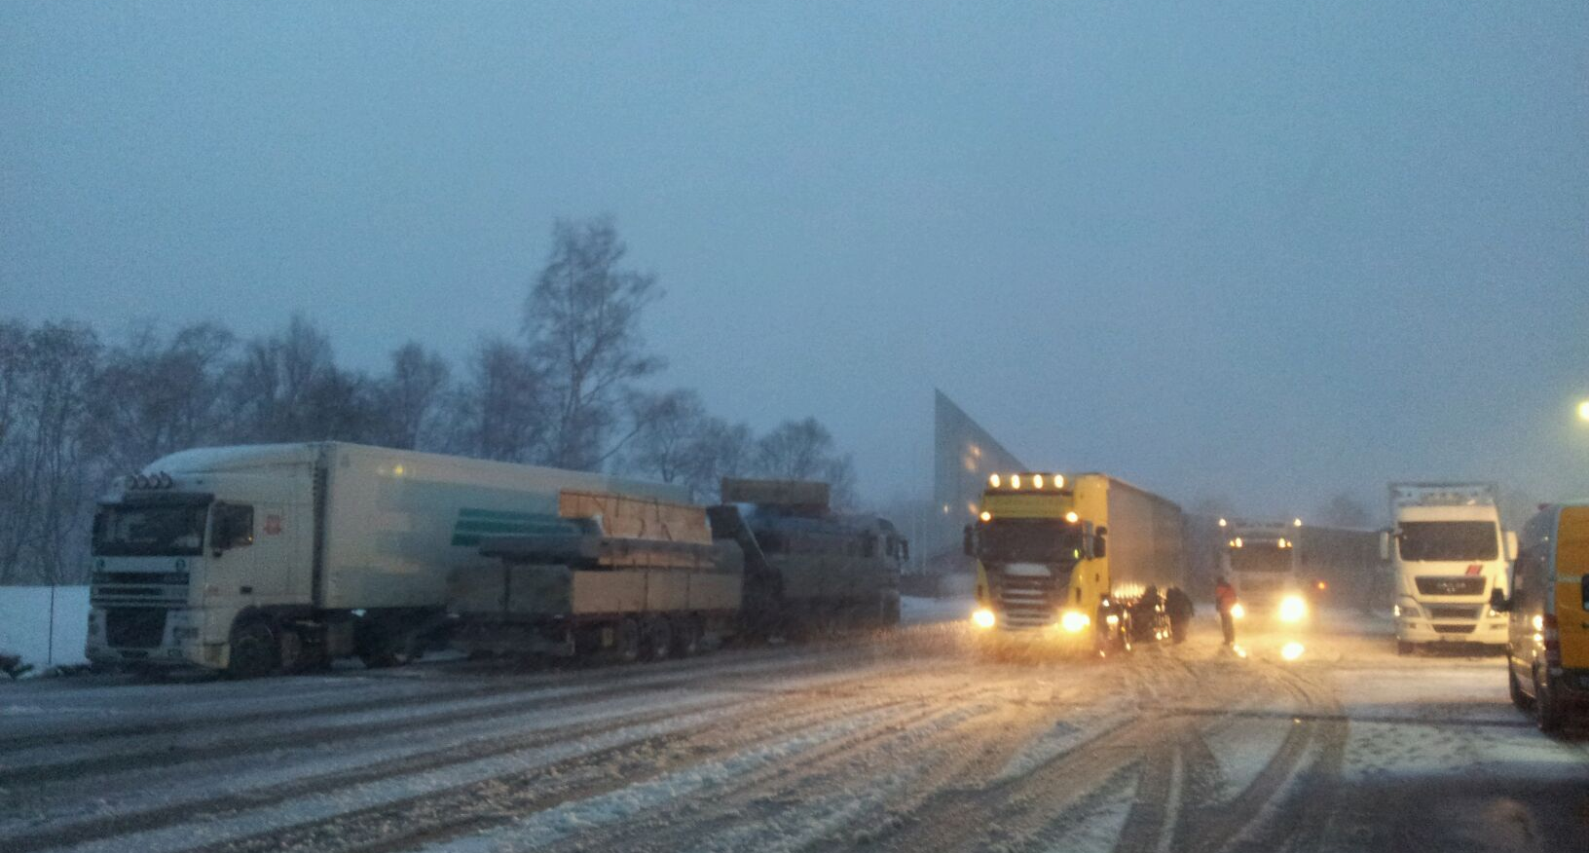
Organisering, dialog, metode
Kvantitative og kvalitative data
Fleste resultater basert
på kvantitative data
  Logistikkmodell
  SSB-lastebilundersøkelse
  Statistikker
Ble det gjennomført analyser basert på kvalitative data?
  Intervjuer
  Kunnskap fra arrangement
Hvilken betydning hadde resultater fra kvalitative analyser for konklusjonene i NTP godsanalysen?
Notes:
Ble det gjennomført flere analyser basert på kvalitative intervjuer med næringslivet/transportsektoren
hvilken betydning hadde de for konklusjonene i hovedrapporten

Slide 8
Tidligere undersøkelser
Mange regionale/lokale undersøkelser
Hvilken rolle spilte andre undersøkelser i arbeidet som ble gjennomført?
  Valg av metode
  Kvalitetssikring av resultater
Hvordan ble avvik i resultater håndtert/analysert
Notes:
En annen ting jeg kan tenker meg å få svar på er om og evt hvordan dere tok hensyn til tidligere gjennomførte undersøkelser

Slide 9
Sentrale funn
Liten konkurranse mellom transportformene
Alle transportformer har sine markeder basert på godset beskaffenhet og geografiske relasjoner
Av 270 millioner tonn på veg har mellom 5 og 7 tonn overføringspotensial til andre transportformer
  Bruk av sterke virkemidler
Hvor langt er man villig til å gå/kreve/investere for å få
overført gods?
«Alle transportformer må bli mer klimavennlige: På tide å droppe snakket om overføring fra veg til sjø og bane.» (Samferdsel, september 2015)

Slide 10
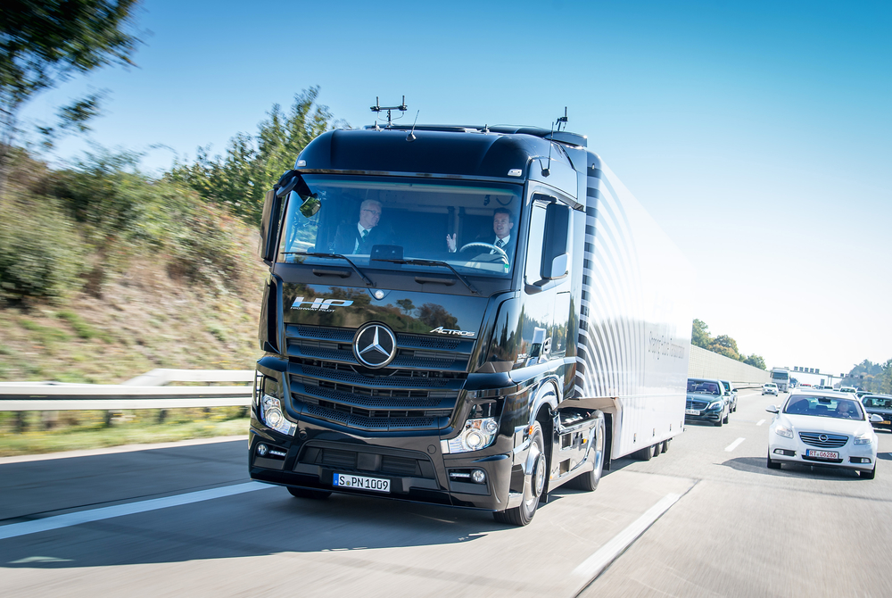
Sentrale funn
Transport av gods må bli sikrere,
mer miljøvennlig og effektivt for
alle transportformer
Fokus på alle transportformer
Teknologisk utvikling vil spille en sentral rolle
  Offentlig stimulering
  Norge er et «lite» land i et globalisert (transport)marked med internasjonalt opererende aktører
  → Bruk av internasjonale fora
Målkonflikt mellom miljøvennlig og effektiv?
  Hvordan prioriterer man mellom klimamålene og effektivitet/økonomisk utvikling?
Foto: Daimler AG
Notes:
Burde skjer på internasjonal basis/internasjonale fora
Mange transportaktører opererer globalt (problemstillingen er nevnt i transporten)
Hvordan skal man prioritere mellom klimamål og effektivitet/økonomisk utvikling?

Slide 11
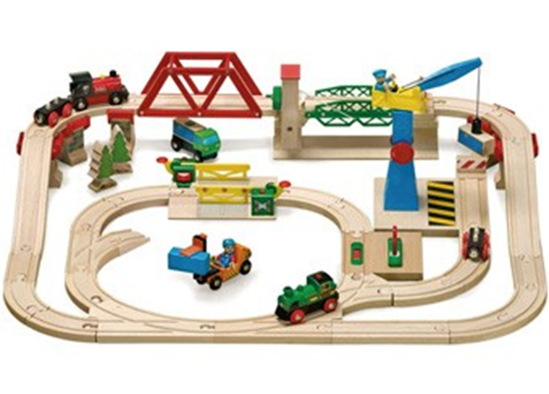
Sentrale funn
Lastebilens og flytransportens økte
konkurransekraft henger sammen
med mer hast og mer handel mot øst
Gjelder bare et begrenset segment av transportmarkedet
Transportmiddelvalg er i stor grad avhengig av hva vi handler og med hvem
  Ferske varer, høyverdivarer, Øst-Europa
Tilgang til billig vegtransport (globalisering og deregulering)
Begrenset mulighet for myndighetene å påvirke systemet
Notes:
Hvilken rolle spiller private og offentlige aktører
Begrenset mulighet for det offentlige å påvirke dette systemet

Slide 12
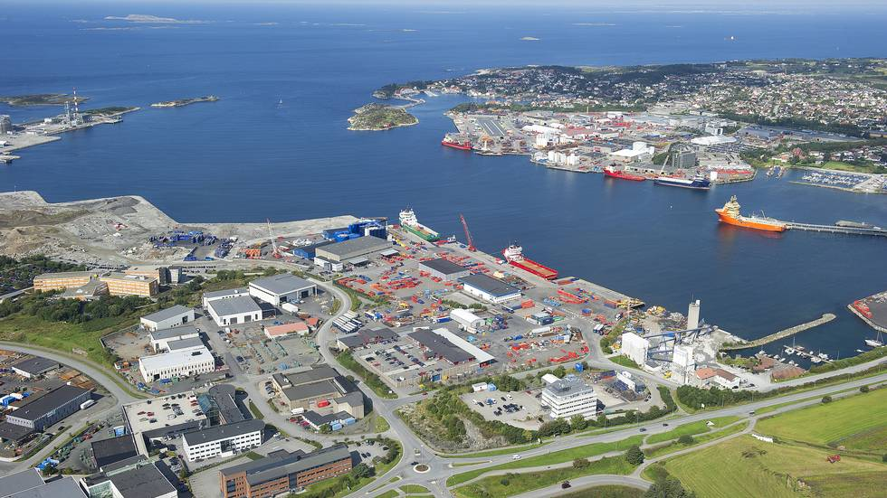
Sentrale funn
Desentralisert terminalstruktur
med god arealtilgang gir størst
volumer på sjø og bane
Myndighetene må sørge for
  God tilkomst til terminalene (farled, baneinfrastruktur, veger)
  Sikre areal i nærhet til terminalene
  Fremme terminalnær næringsutvikling
Tilbakemeldinger fra transportsektoren?
  Terminaleiere, rederier, terminaloperatører
Notes:
Selv om jeg kan tenker meg at en del (spesielt) større havner eller rederier kanskje ikke har samme oppfatningen
Fikk prosjektet noen tilbakemeldinger?

Slide 13
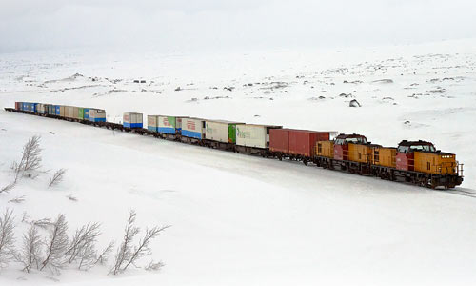
Sentrale funn
For jernbane er sikring av dagens tilbud en primær og viktig oppgave
Nødvendig med investeringer i baneinfrastruktur
Økt nivå på drift og vedlikehold
Driftssikkerhet, tillit
Prioritering mellom person-
og godstransport
  Begrenset sporkapasitet
  Samme utfordring på
  vegnett i byområdene
Notes:
Hvordan bel prioriteringsspørsmålet analysert
Har den tanken blitt helt forkastet eller kan man tenker seg en prioritering på enkelte strekninger/perioder av dagen

Slide 14
Sentrale funn
Sterk vekst for alle transportformer – men sterkest for lastebilen
Samsvarer med våre undersøkelser (2014) for Sør-Rogaland
Interessant med vekst når alle snakker om en nedgangstid

Slide 15
Måloppnåelse og videre arbeid
Kravene som Samferdselsdepartementet stilte i retningslinjene til godsanalysen ble oppfylt
  Kartlegging av dagens godsstrømmer og mulige framtidige logistikktrender
  Terminalstruktur og eierform
  Virkemidler og effekter
Man har skapt en bra landsdekkende faktagrunnlag for videre arbeid
  ...ikke mer
Foto: Stefan Wensing

Slide 16

Måloppnåelse og videre arbeid
Lang vei til å nå målene
som ble satt
Arbeidet er ikke verdt
mye uten en fortsettelse
De mest krevende
oppgaver ligger foran oss
«Målet er å bidra til sikrere, mer miljøvennlig og samfunnsøkonomisk (og) effektiv transport av gods. Overføring av gods fra veg til sjø og jernbane tilrettelegges der det bygger opp under målet»
Foto: Stefan Wensing

Slide 17
Måloppnåelse og videre arbeid
Behov for konkrete mål og strategier
Behov for en godsstrategi
  «Arbeidet vil følges opp i transportetatenes og Avinors arbeid med en godsstrategi i Nasjonal transportplan 2018-2029, i pågående konseptvalgutredning for godsterminalstruktur i Oslofjordområdet, samt arbeid i hver enkelt etat.»
  → Status
Behov for konkrete virkemidler
Notes:
Har man begynt?
Hvem jobber med strategien?
Hvem er involvert i arbeidet?
Hvordan inkluderes transportaktører og næringslivet i arbeidet?
Skal strategien følger med et «Handlingsprogram» som beskriver konkrete tiltak

Slide 18
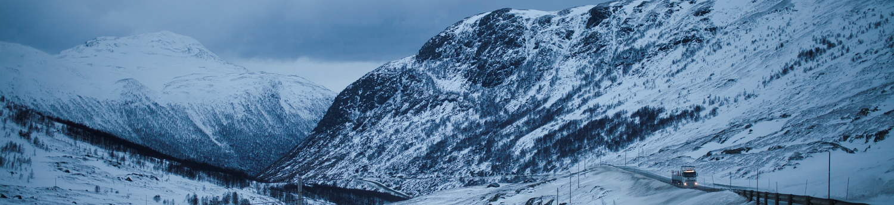
joachim.weisser@rogfk.no
Foto: Line Søndergaard

